Slide 1

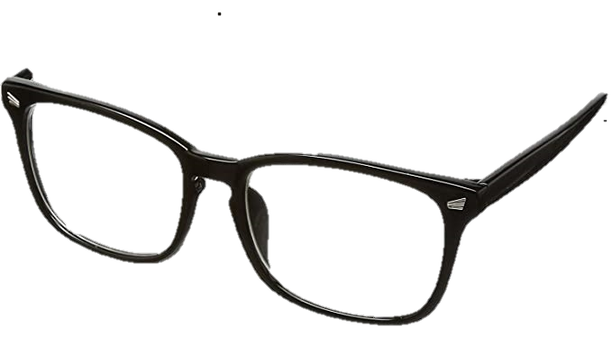
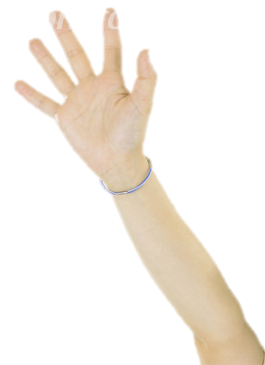

広告運用士
立ち姿の女性（格好は和風）が、片手でパソコンを持ち、
もう片手は舞っているように広告用語を呪文を唱えているような形
CPA～
～Impression
CTR～
～ROAS
デザインイメージ
FFXの召喚士みたいな

